Slide 1
구글 포토 api 계정 작업
Api사용 권한 받기
(사용자 인증 받기)

Slide 2
1. 사이트 접속
https://console.developers.google.com/

Slide 3
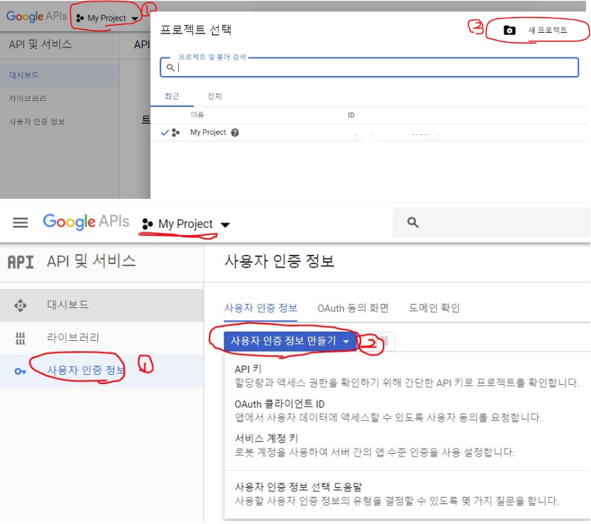
2. ‘사용자 인증 정보’ 들어가기

Slide 4
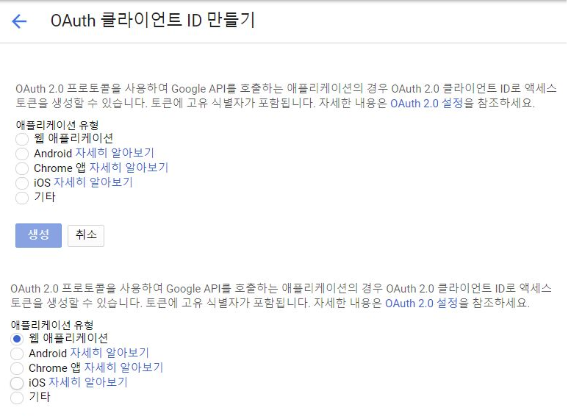
3. 사용자 인증 정보 만들기
Oauth 클라이언트 ID 생성

Slide 5
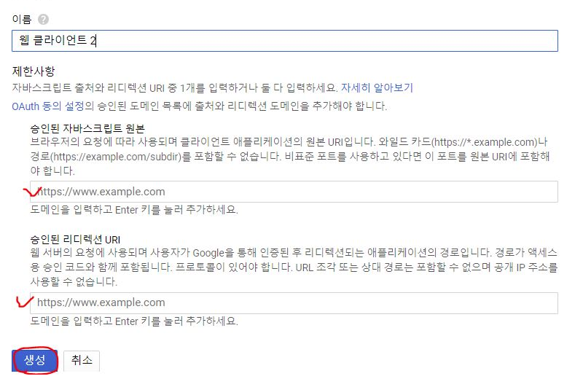
3. 사용자 인증 정보 만들기
Oauth 클라이언트 ID 생성

Slide 6
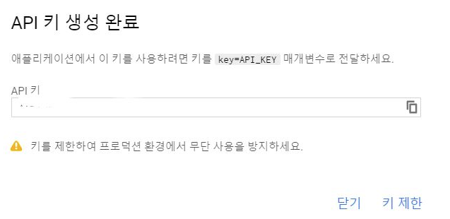
3. 사용자 인증 정보 만들기
API 키 생성

Slide 7
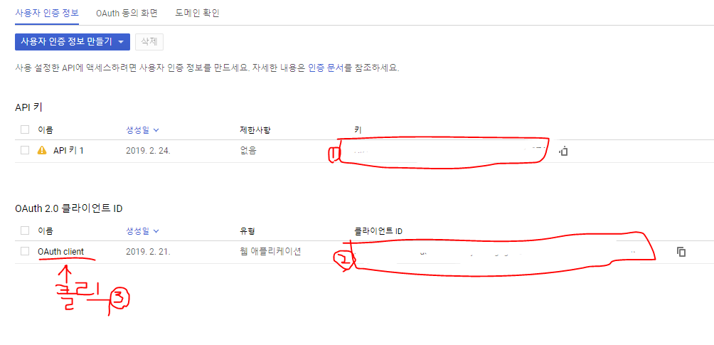

개발자가 필요한 키값들..

